Slide 1
UNIDAD III LA REPRODUCCIÓN EN LAS PLANTAS SUPERIORES

Slide 2
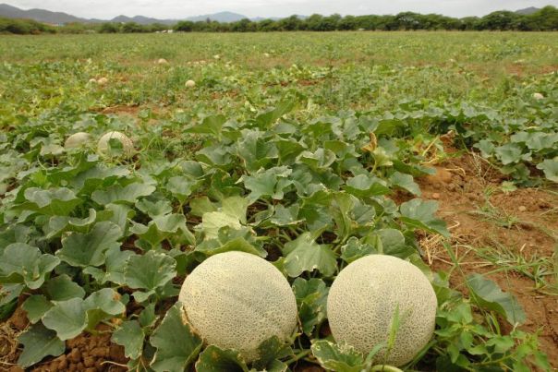
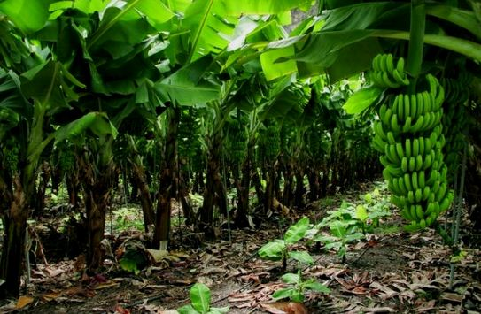
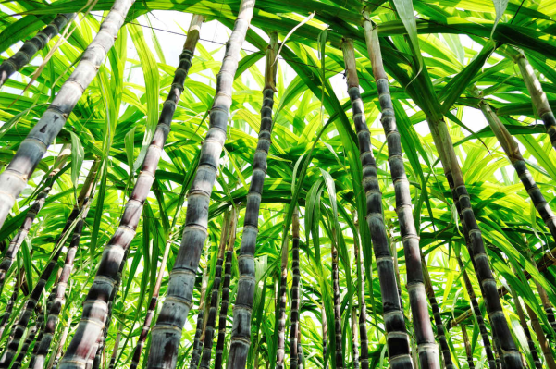
PLANTAS SUPERIORES
¿Objetivos de las especies vegetales de la reproducción?
Para el hombre es un proceso importante para la producción agrícol
Perpetuación de cada especie

Slide 3
REPRODUCCIÓN SEXUAL
Formación de gametos por Meiosis
Polinización
Fecundación
Formación de otras estructuas
Semillas, frutos, substancias de reserva etc.

Slide 4
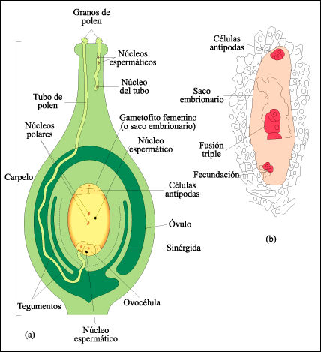
Polinización y Fecundación

Slide 5
Ovario………………………… ⇒ Fruto (formado a veces por más de
un Ovario, más tejidos adicionales).
Óvulo……………………………⇒ Semilla (a veces se une con el fruto)
Tegumentos……………………⇒ testa (cubiertas de la semilla)
Nucela…………………………⇒ perispermo (usualmente ausente o reducido, a veces tejido de almacenamiento.
EN LOS VEGETALES EXISTE DOBLE FECUNDACIÓN
2 núcleos polares + 1 núcleo espermáticos⇒ endospermo triploide 3n).
Núcleo del huevo + 1 núcleo espermático… ⇒ cigoto, embrión (diploide 2n).

Slide 6
Fertilización o fecundación
Los granos de polen deben llegar al gineceo.
El estigma secreta sustancias que retienen el grano de polen y lo nutren para que pueda germinar.
Emerge el tubo polínico del grano de polen, que atraviesa el estilo y penetra en el ovario a través del micrópilo.
Por ese conducto emigra el núcleo generativo, que se divide en dos células sexuales. Cuando una de éstos se une a la oosfera, se produce el embrión de la semilla.
La otra célula se fusiona con los núcleos secundarios que posee el óvulo para formar un tejido nutritivo que alimentará el embrión.

Slide 7
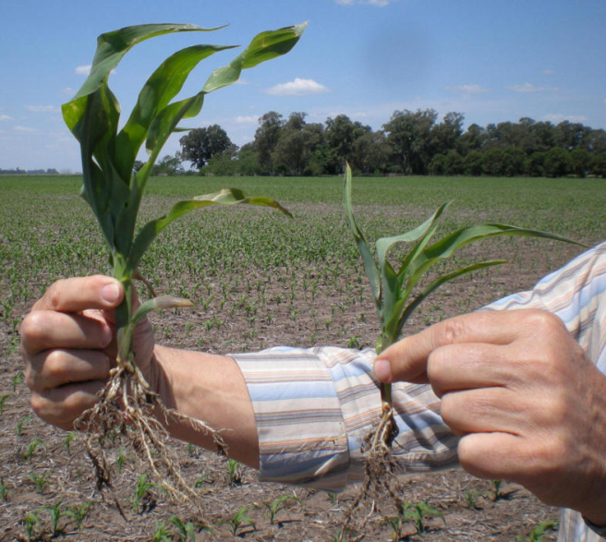
Importancia de la reproducción sexual
Toda vez ocurre la fecundación, el óvulo forma la semilla y el ovario forma el fruto.
Se producen diferentes combinaciones de las características hereditarias (recombinación de cromosomas en la unión de gametos provenientes de los padres).
Las características benéficas pueden combinarse para propiciar mejor adaptación de las plantas a los ambientes cambiantes (resistencia a plagas).

Slide 8
Cual es el significado biológico de la reproducción sexual
El significado biológico de la reproducción sexual es claro: produce nuevas y diferentes combinaciones de características hereditarias. Es uno de los materiales de evolución. Las características benéficas pueden combinarse en un mismo organismo, lo cual le permitiría mejor adaptación en ambientes cambiantes. Uno de los ejemplos clásicos sería en el caso de una planta la combinación de resistencia a diferentes plagas.
Este modo de reproducción prevalece en las plantas superiores. El significado biológico de la reproducción sexual en las plantas diploides y poliploides radica en que pueden compartir información genética que es portada por los individuos de una población de entrecruzamiento

Slide 9
REPRODUCCIÓN ASEXUAL: Definición
Reproducción asexual. También llamada reproducción vegetativa, consiste en que de un organismo se desprende una sola célula o trozos del cuerpo de un individuo ya desarrollado que, por procesos mitóticos, son capaces de formar un individuo completo genéticamente idéntico a él. Se lleva a cabo con un solo progenitor y sin la intervención de los núcleos de las células sexuales o gametos

Slide 10
Características de la Reproducción Asexual
No ocurren procesos de microsporogénesis o macrospogénesis para la formación de gametos.
No participa la división celular meiótica
No requiere polinización ni fertilización.
La división celular que domina estos procesos es la mitosis.
Da origen a los clones
Producción de plantas a partir de estructuras vegetativas, hojas, tallos y raíces de una sola planta progenitora a través de la mitosis conduce a la formación de clones, es decir la producción de individuos genéticamente idénticos a la planta madre o progenitora.

Slide 11
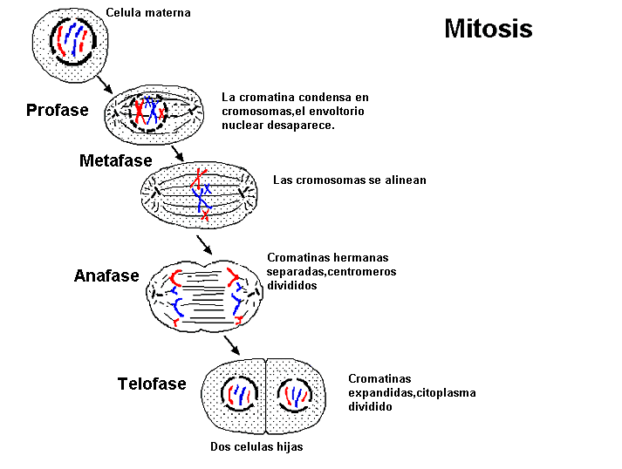
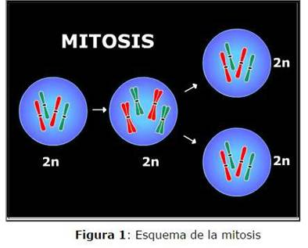
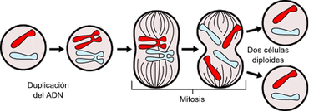

Slide 12
REPRODUCCIÓN ASEXUAL NATURAL

Slide 13
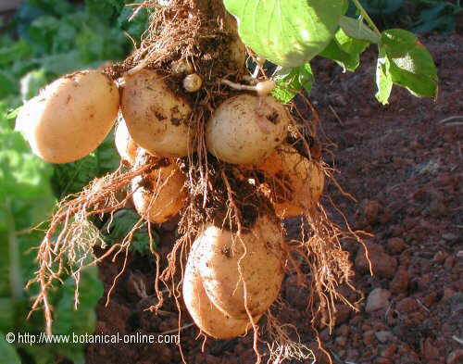
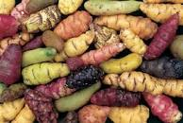
Tubérculo
Tallo subterráneo engrosado cuya función es almacenar almidón.
Contiene una serie de escamas laterales (ojos) que producen yemas.
Estas yemas desarrollan nuevos brotes.
Ocurre en Oca (Oxalis tuberosa ) y papa (Solanum

Slide 14
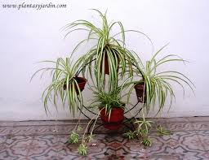
Hijuelos

Slide 15
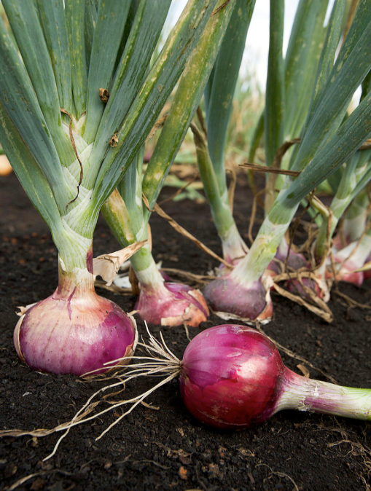
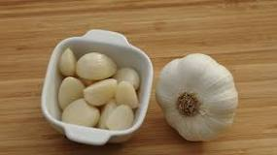
Bulbo
Masa de hojas carnosas, que están dispuestas sobre un tallo corto y que encierran y sirven de alimento al menos a una yema.
Suelen formarse bajo tierra y dan origen a bulbillos que pueden ser separados. Ajo (Allium sativum) y cebolla (Allium cepa)

Slide 16
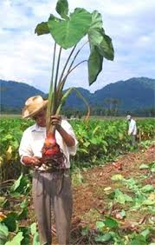
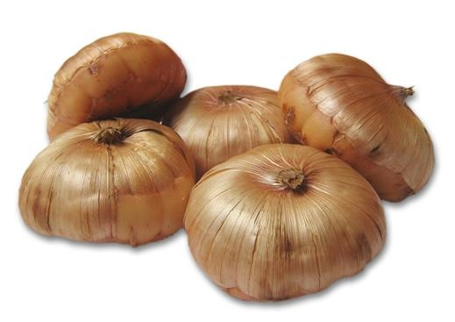
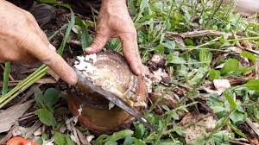
Cormo
El órgano de almacenamiento es el tallo engrosado y no las hojas.
Está cubierto de escamas con apariencia de papel, que son hojas modificadas. Ejemplos el Gladiolo la malanga

Slide 17
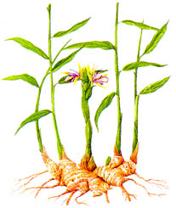
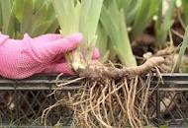
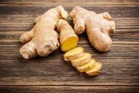
Rizoma
Tallo carnoso que crece horizontalmente debajo de la superficie y actúa como órgano de acumulación de nutrientes. Jenjibre (Zingiber officinale), lirio (Lilium sp)

Slide 18
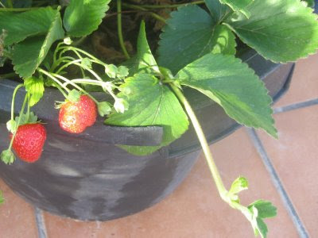
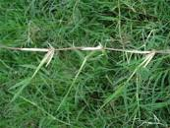
Estolón
Tallo especializado que corre sobre el suelo en el que se encuentran yemas adventicias y cada una dará lugar a una nueva planta. Fresa y pastos

Slide 19
REPRODUCCIÓN ASEXUAL ARTIFICIAL

Slide 20
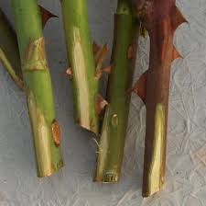
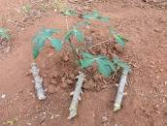
Estaca
Es un fragmento de tallo con yemas (o esqueje) de consistencia leñosa que se separa de un árbol o de un arbusto y se introduce en el suelo o en un sustrato para que arraigue en él y forme una nueva planta.
Se trata de una clonación: La estaca es genéticamente idéntica a la planta madre. Manihot sp y Rosa Rosa sp.

Slide 21
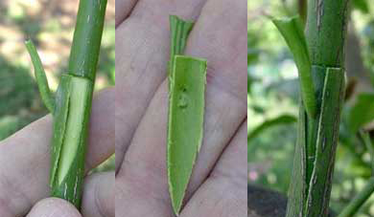
Injerto
Unión de las superficies cortadas de dos plantas de manera que produzca fusión.
La planta que sirve de soporte se llama “patrón” y la parte injertada “púa”.
Combinación de características valiosas, ramas o yemas que produce frutos de calidad se injertan en plantas más resistentes que producen frutos de menor calidad.

Slide 22
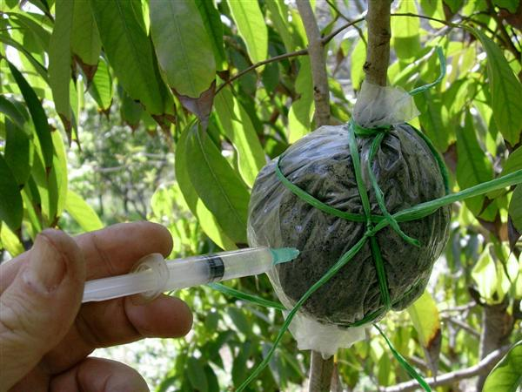
Acodo
Consiste en formar nuevos ejemplares a partir de una rama o planta madre, no separada de la misma, a la que se le hace brotar raíces.
Ventaja, aún recibe agua y nutrientes.

Slide 23
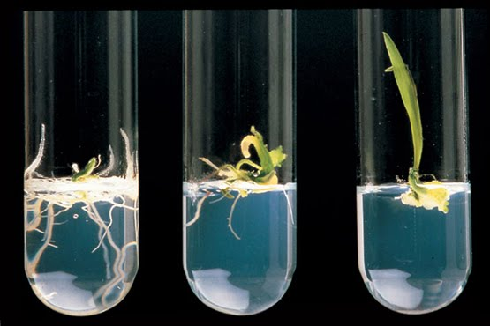
Cultivo de tejidos
Micropropagación, producción de plantas bajo condiciones estériles.
Remoción de una porción de tejido colocado en un tubo de ensayo con un medio gelificado (con hormona y nutrientes).
Producción libre de virus, hongos y bacterias.

Slide 24
HOJA DE TRABAJO
Indique las diferencias básicas entre reproducción sexual y asexual en las plantas.
Al referirse a reproducción asexual natural, qué estructuras son las más comunes.
Dibuje un bulbo e indique cada una de las partes que lo conforman.
Unas de las estructuras empleadas en la reproducción asexual artificial, son las estacas e injertos ¿Qué tipos existen?
Indique algunos cultivos de importancia propagados por injertos.
Haga una breve descripción de la metodología empleada para micropropagación o cultivo de tejidos.

Slide 25
REPRODUCCIÓN APOMÍCTICA

Slide 26
Apomixis
Apo: sin, mixis: mezcla; reproducción asexual por medio de semillas.
Las plantas apomícticas producen sus INDIVIDUOS sin que ocurra meiosis ni fecundación.
El embrión se desarrolla de una célula diploide generalmente en el tejido nucelar

Slide 27
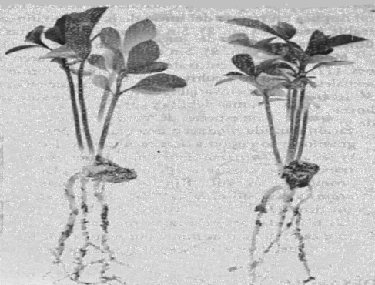
Formación de embrioides

Slide 28
Apomixis
Las semillas producidas por apomixis son una forma de reproducción asexual porque el embrión es genéticamente idéntico a la planta original.
Es un método de clonación natural por semilla botánica y se encuentra, principalmente, en cultivos como mango, cítricos, manzanos y diversas gramíneas.

Slide 29
Apomixis
Permite la fijación indefinida de genotipos altamente adaptados a su ambiente.
Los descendientes no permanecen en las inmediaciones de la planta madre, compitiendo con ella por recursos, sino por la dispersión de las semillas los nuevos individuos pueden explorar y conquistar nuevos ambientes.

Slide 30
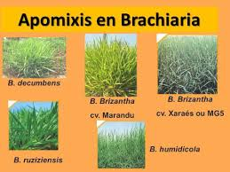
Tipos de apomixis
Se encuentra un embrión normal de origen sexual y otros que evolucionan a partir de la nucela del óvulo; por lo que estos últimos son idénticos a la planta madre, y por su característica son utilizados como patrón de injerto (Citrus Y Mangifera), en estas especies se da la Embrionía adventicia. Se reportan algunas Brachiarias

